Slide 1








Slide 2

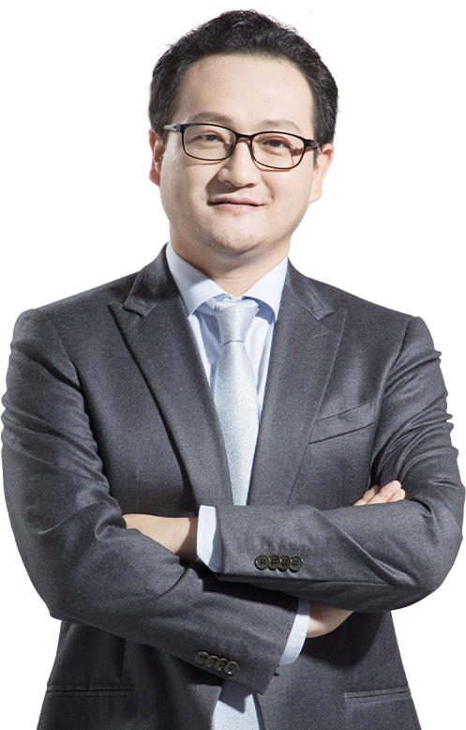

行稳致远
进而有为
孙硌 | 投顾执业编号:A1120613090005
基金从业编号:A20250725006485
·
经传多赢投顾总监。
·
从业20余载，科班出身，有过私募实操和顾问咨询等多维度经验。曾任职全日制重本大学讲师，完成过千场千人股民讲座，著有《唯信号论-系统篇》一书。其所创立的“三维一体”投资体系深受投资者喜爱。

Slide 3


第一章
大局落定 方向指引细节
第二章
牛正前行 行稳才能致远
第三章
进而有为 配置锁定收益

Slide 4
PART 01
大局落定 方向指引细节

Slide 5
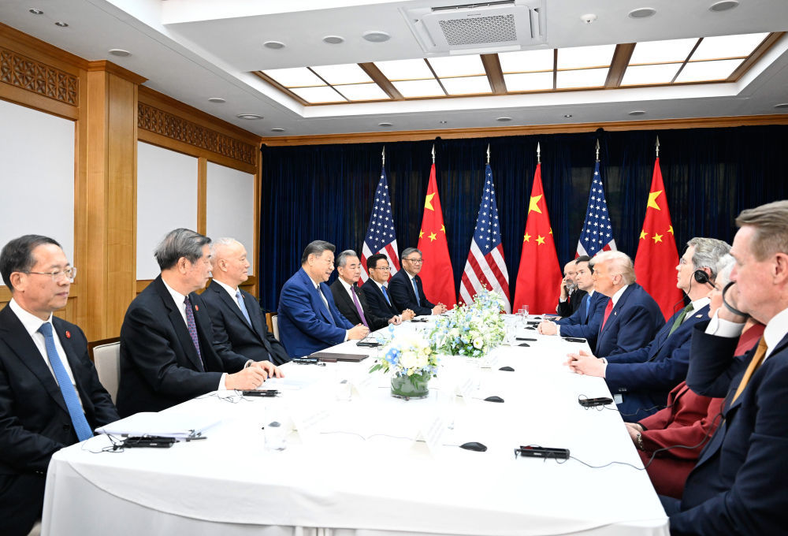
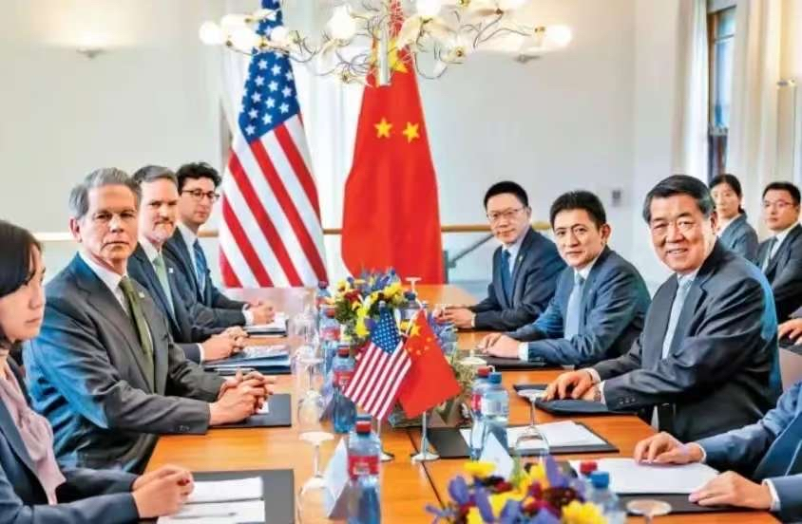
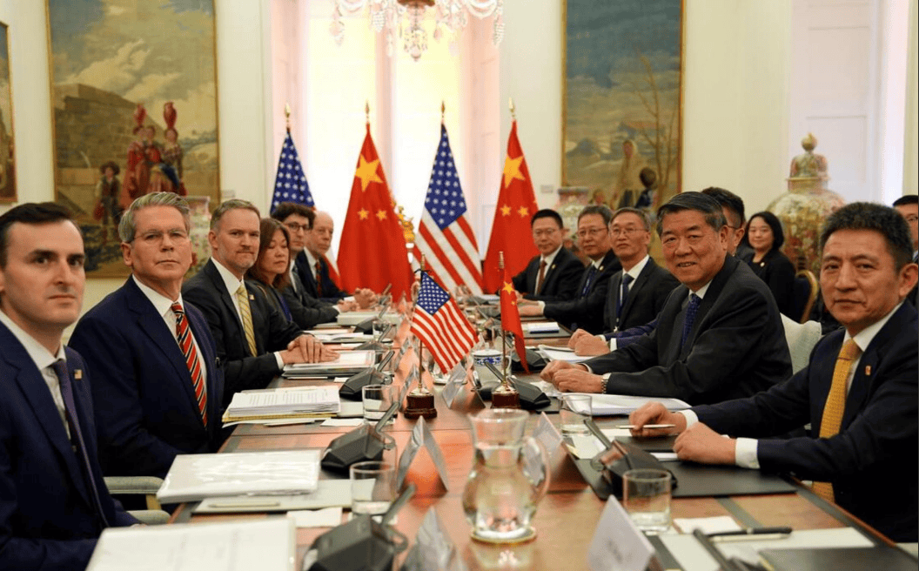
新一轮“关税战”暂时性停火
美方将取消针对中国商品加征的10%所谓“芬太尼关税”，对中国商品加征的24%对等关税将继续暂停一年。中方将相应调整针对美方上述关税的反制措施。双方同意继续延长部分关税排除措施。
美方将暂停实施其9月29日公布的出口管制50%穿透性规则一年。中方将暂停实施10月9日公布的相关出口管制等措施一年，并将研究细化具体方案。
美方将暂停实施其对华海事、物流和造船业301调查措施一年。美方暂停实施相关措施后，中方也将相应暂停实施针对美方的反制措施一年。
经传多赢投顾总监孙硌：投顾执业编号:A1120613090005;基金从业号:A20250725006485；风险提示：观点基于软件数据和理论模型分析
仅供参考，不构成买卖建议，市场有风险，投资需谨慎。基金的过往业绩并不预示其未来表现，基金管理人管理的其他基金的业绩并不构成基金业绩表现的保证

Slide 6
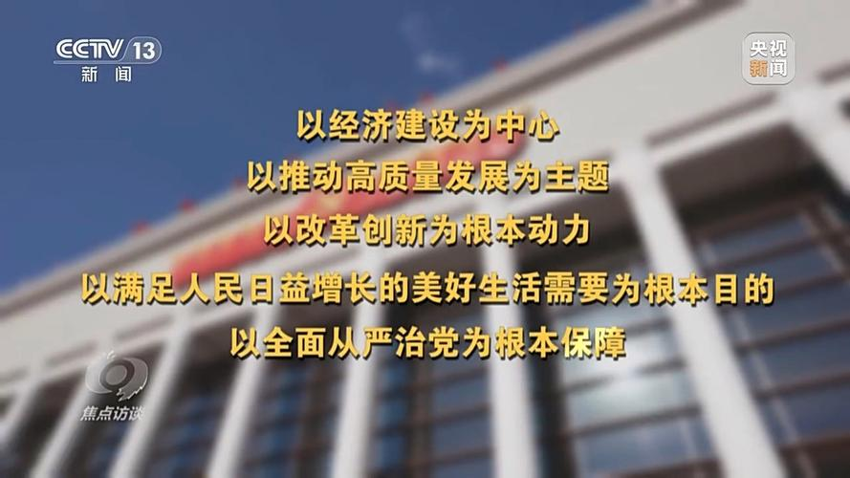
四中全会重现“以经济建设为中心”
坚持稳中求进工作总基调，坚持以经济建设为中心，以推动高质量发展为主题，以改革创新为根本动力，以满足人民日益增长的美好生活需要为根本目的，以全面从严治党为根本保障，推动经济实现质的有效提升和量的合理增长，推动人的全面发展、全体人民共同富裕迈出坚实步伐，确保基本实现社会主义现代化取得决定性进展。——《二十届四中全会公报》
经传多赢投顾总监孙硌：投顾执业编号:A1120613090005;基金从业号:A20250725006485；风险提示：观点基于软件数据和理论模型分析
仅供参考，不构成买卖建议，市场有风险，投资需谨慎。基金的过往业绩并不预示其未来表现，基金管理人管理的其他基金的业绩并不构成基金业绩表现的保证

Slide 7
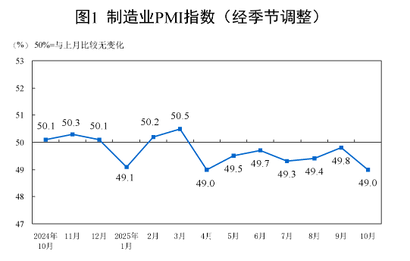
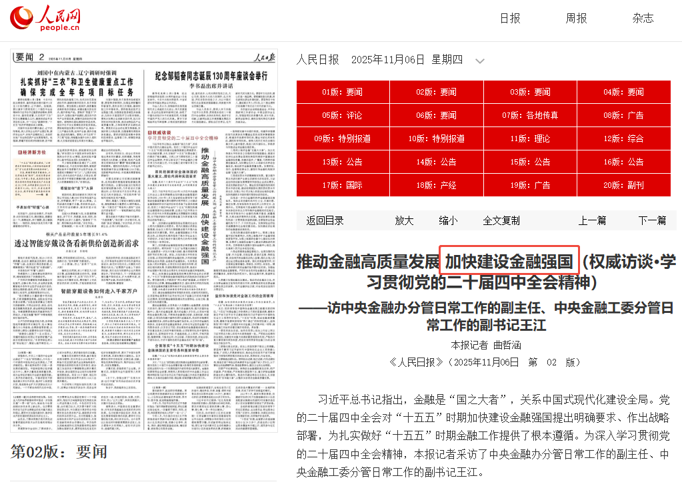
年底的政策预期
兜底政策是什么，什么时候出现？
资本市场的“兜底”会更加灵敏和直接
经传多赢投顾总监孙硌：投顾执业编号:A1120613090005;基金从业号:A20250725006485；风险提示：观点基于软件数据和理论模型分析
仅供参考，不构成买卖建议，市场有风险，投资需谨慎。基金的过往业绩并不预示其未来表现，基金管理人管理的其他基金的业绩并不构成基金业绩表现的保证

Slide 8
PART 02
牛正前行 行稳才能致远

Slide 9
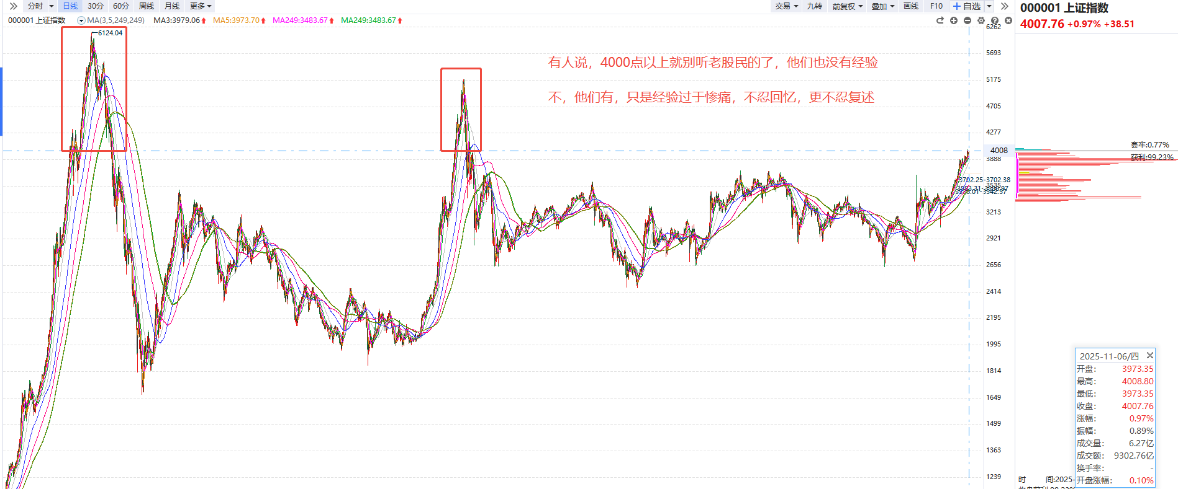
4000点以上就别听老股民的了
经传多赢投顾总监孙硌：投顾执业编号:A1120613090005;基金从业号:A20250725006485；风险提示：观点基于软件数据和理论模型分析
仅供参考，不构成买卖建议，市场有风险，投资需谨慎。基金的过往业绩并不预示其未来表现，基金管理人管理的其他基金的业绩并不构成基金业绩表现的保证

Slide 10
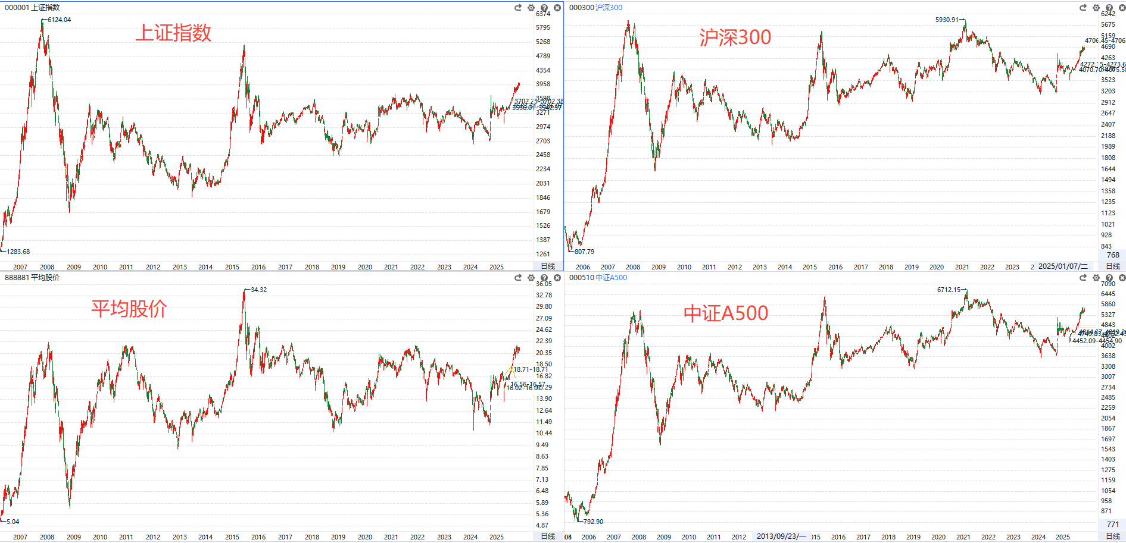
4000点其实是个伪命题
经传多赢投顾总监孙硌：投顾执业编号:A1120613090005;基金从业号:A20250725006485；风险提示：观点基于软件数据和理论模型分析
仅供参考，不构成买卖建议，市场有风险，投资需谨慎。基金的过往业绩并不预示其未来表现，基金管理人管理的其他基金的业绩并不构成基金业绩表现的保证

Slide 11
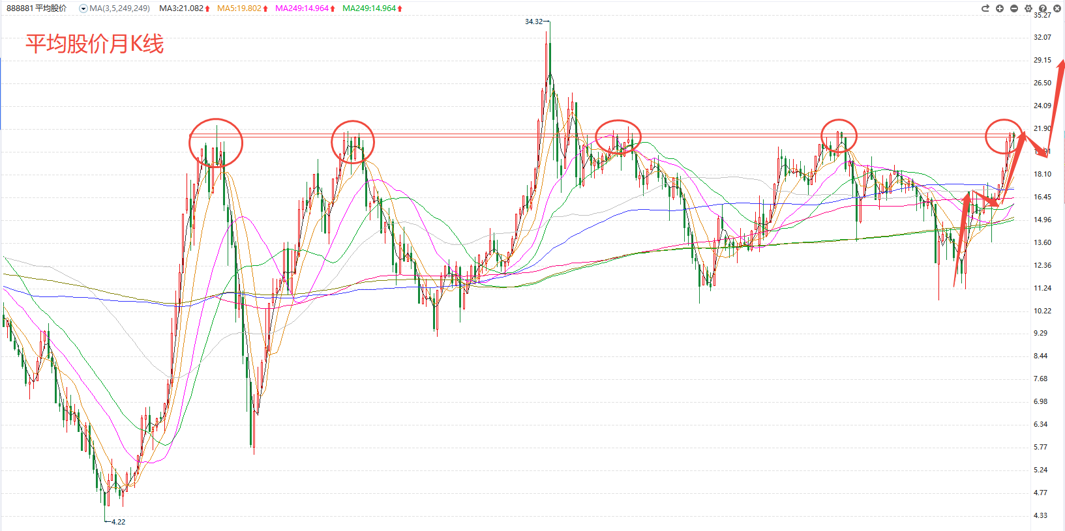
十年一遇 也许真的刚开始
大部分市场主要指数都已经处于至少“十年一遇”的大周期突破的酝酿状态
经传多赢投顾总监孙硌：投顾执业编号:A1120613090005;基金从业号:A20250725006485；风险提示：观点基于软件数据和理论模型分析
仅供参考，不构成买卖建议，市场有风险，投资需谨慎。基金的过往业绩并不预示其未来表现，基金管理人管理的其他基金的业绩并不构成基金业绩表现的保证

Slide 12
PART 03
进而有为 配置锁定收益

Slide 13
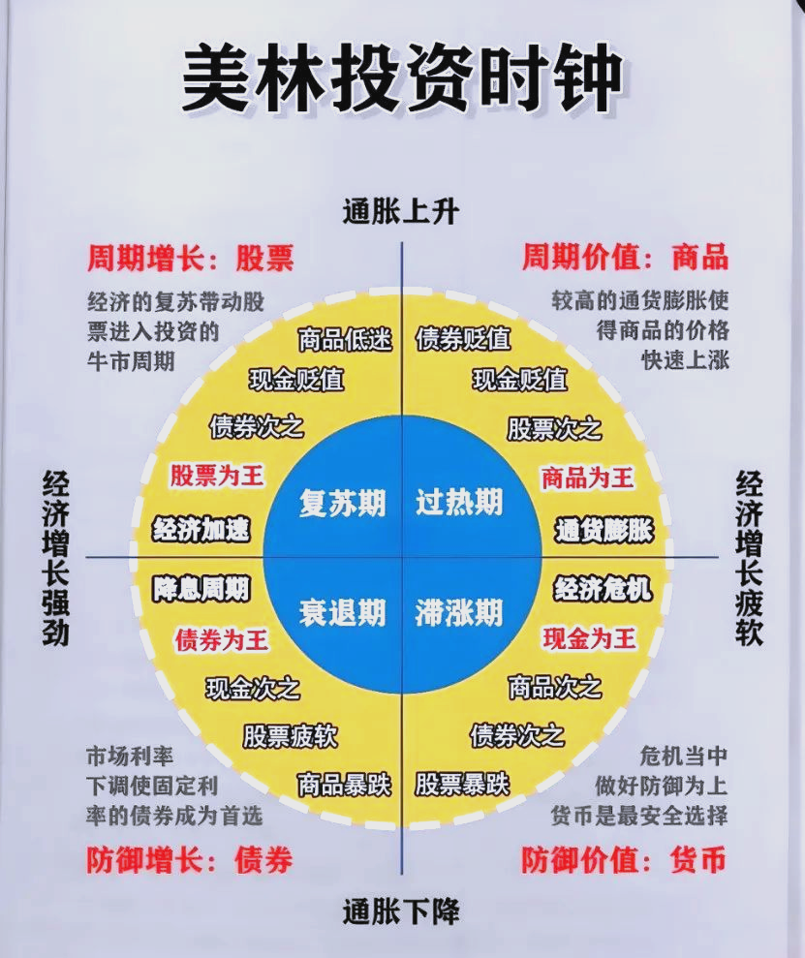
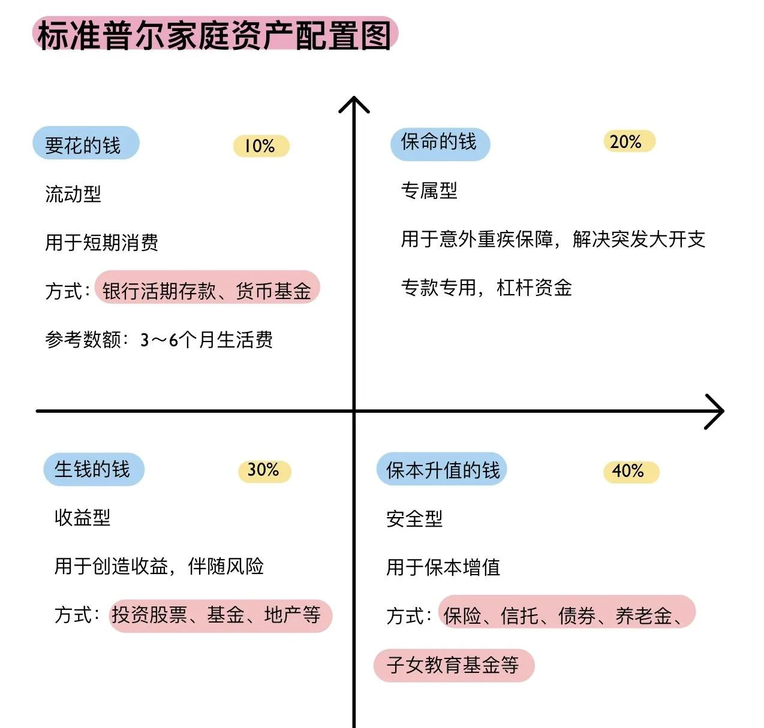
如何理解资产配置
安全性
流动性
收益性
除了传统的简单按照资产类别做组合，更应该按照“三性”原则来做配置，才能更好的实现风险分散和收益互补。
经传多赢投顾总监孙硌：投顾执业编号:A1120613090005;基金从业号:A20250725006485；风险提示：观点基于软件数据和理论模型分析
仅供参考，不构成买卖建议，市场有风险，投资需谨慎。基金的过往业绩并不预示其未来表现，基金管理人管理的其他基金的业绩并不构成基金业绩表现的保证

Slide 14
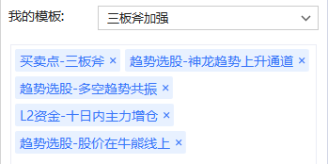

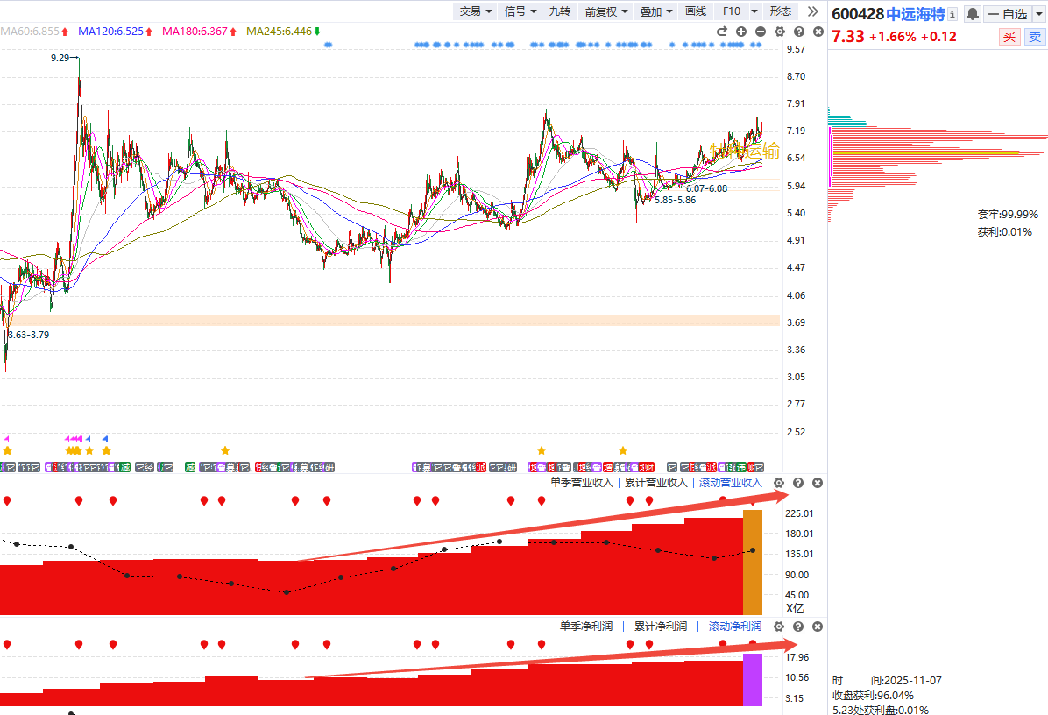
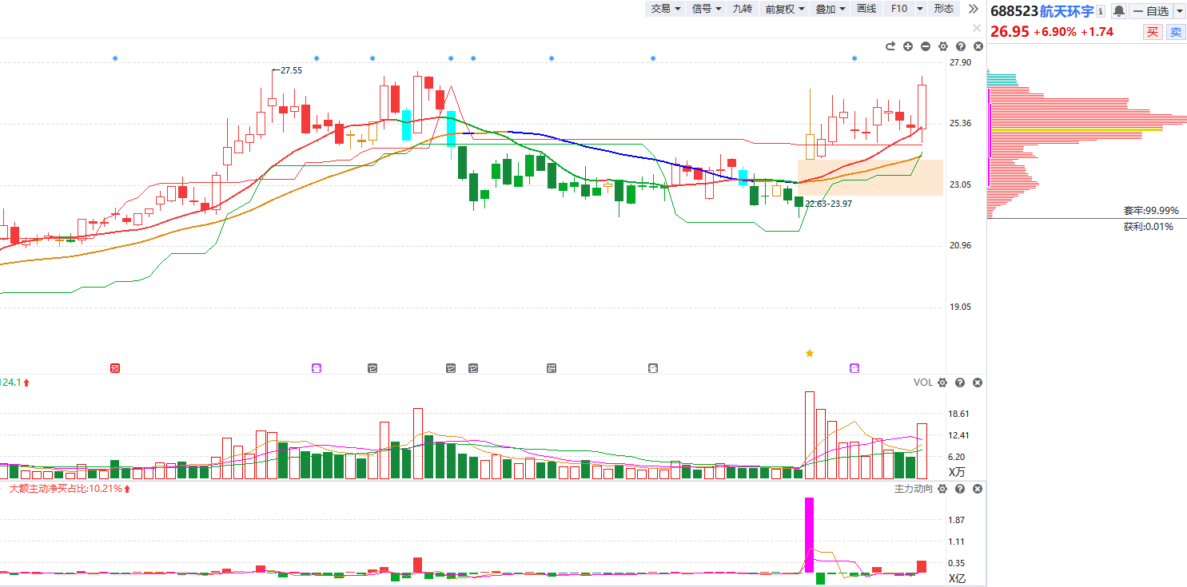
资金推动 or 价值挖掘
选股方案：价投菜单--AI预测条件筛选
688523 航天环宇 航空装备
筹码高度集中 持续增量 资金活跃 酝酿突破
600428 中远海特 特种运输
收敛形态末端 业绩创历史新高 呈现加速增长
经传多赢投顾总监孙硌：投顾执业编号:A1120613090005;基金从业号:A20250725006485；风险提示：观点基于软件数据和理论模型分析
仅供参考，不构成买卖建议，市场有风险，投资需谨慎。基金的过往业绩并不预示其未来表现，基金管理人管理的其他基金的业绩并不构成基金业绩表现的保证

Slide 15
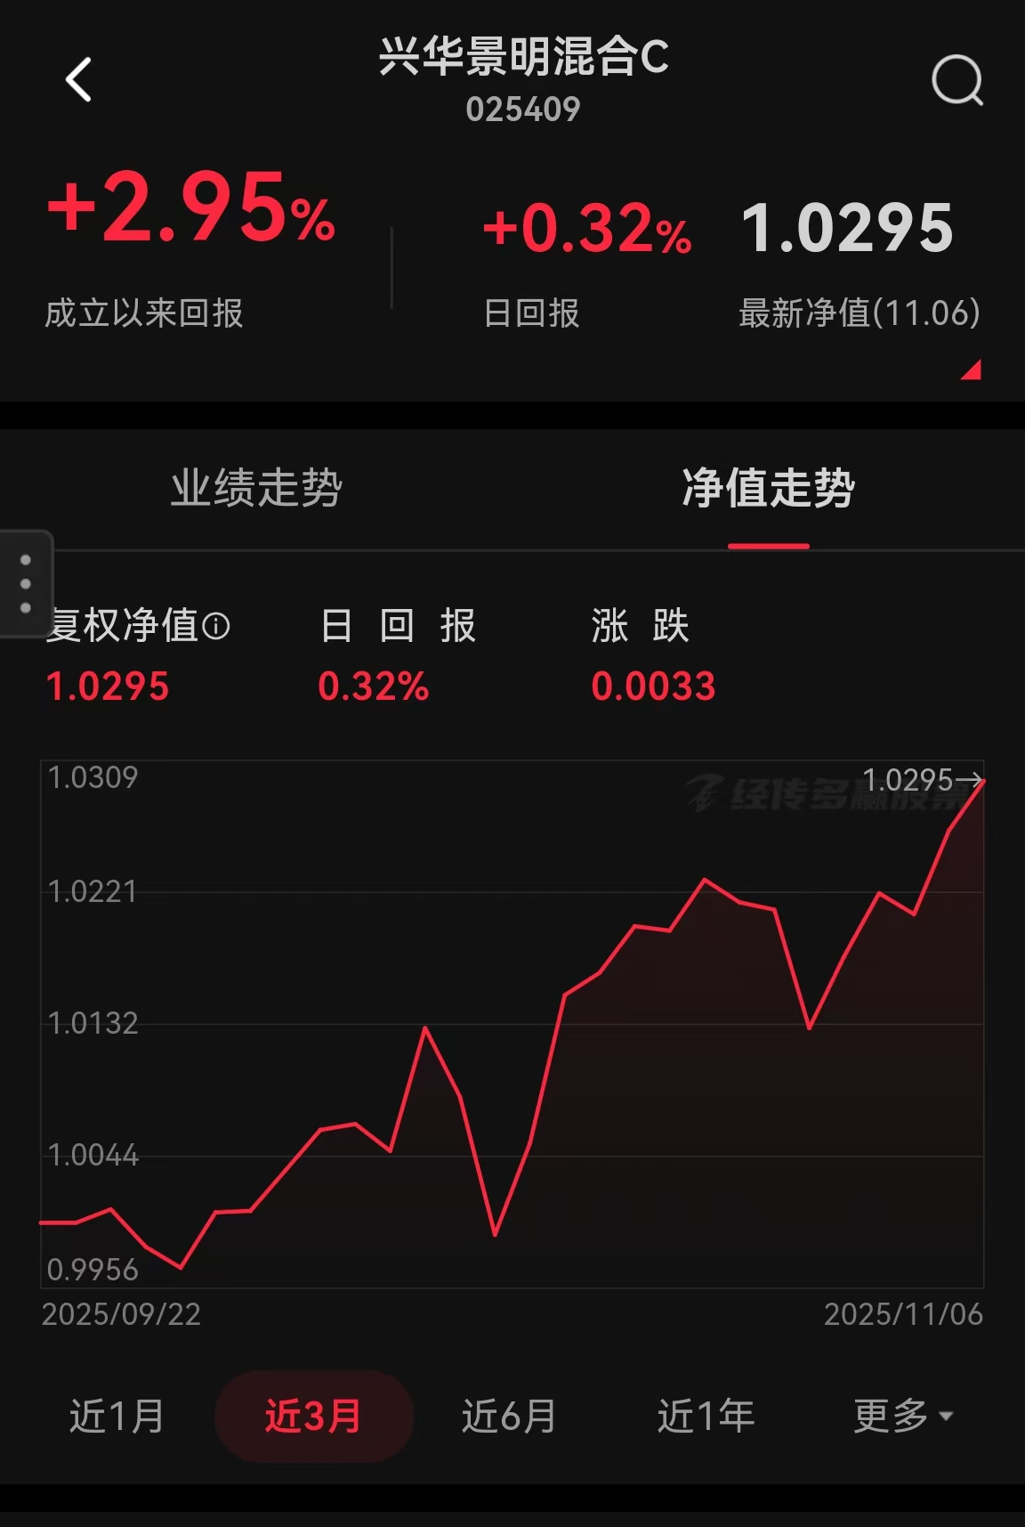
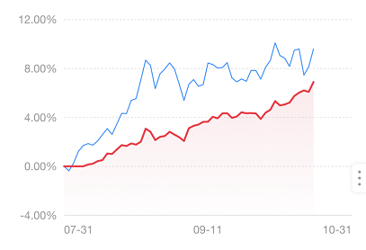
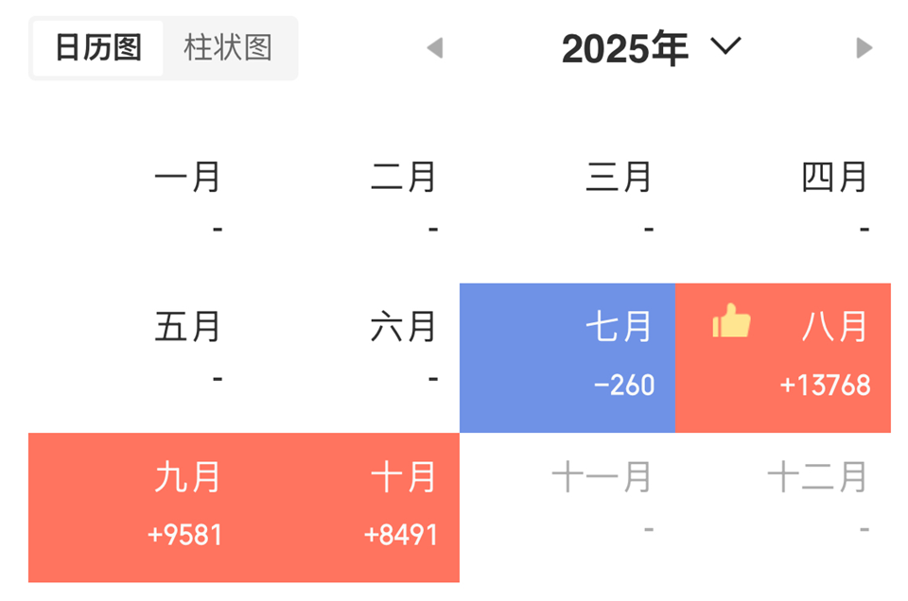
量化策略背后的不同
量化多策略，但围绕A股市场配置，波动大于全球全天候策略。
策略猎手一周年 跟投客户正收益占比创新高
以上均为客户展示真实账户分享，仅用于对应软件策略数据做应证。
温馨提示：
策略猎手组合策略为全球标的配置的全天候策略，低回撤，高流动性，高夏普比，不受局部市场波动影响；
策略猎手注重持续性的绝对收益，而不是超额超高收益，建议避免不合理收益预期，仅作为理财资产替代选项；
经传多赢投顾总监孙硌：投顾执业编号:A1120613090005;基金从业号:A20250725006485；风险提示：观点基于软件数据和理论模型分析
仅供参考，不构成买卖建议，市场有风险，投资需谨慎。基金的过往业绩并不预示其未来表现，基金管理人管理的其他基金的业绩并不构成基金业绩表现的保证

Slide 16
融合，而非对抗
投资盈利，永远没有唯一正确答案。
先了解自己的需求，再决定自己的投资方案。
经传多赢投顾总监孙硌：投顾执业编号:A1120613090005;基金从业号:A20250725006485；风险提示：观点基于软件数据和理论模型分析
仅供参考，不构成买卖建议，市场有风险，投资需谨慎。基金的过往业绩并不预示其未来表现，基金管理人管理的其他基金的业绩并不构成基金业绩表现的保证

Slide 17
